Slide 1
Les différents instruments de la famille des bois
www.ardoise-craie.fr

Slide 2
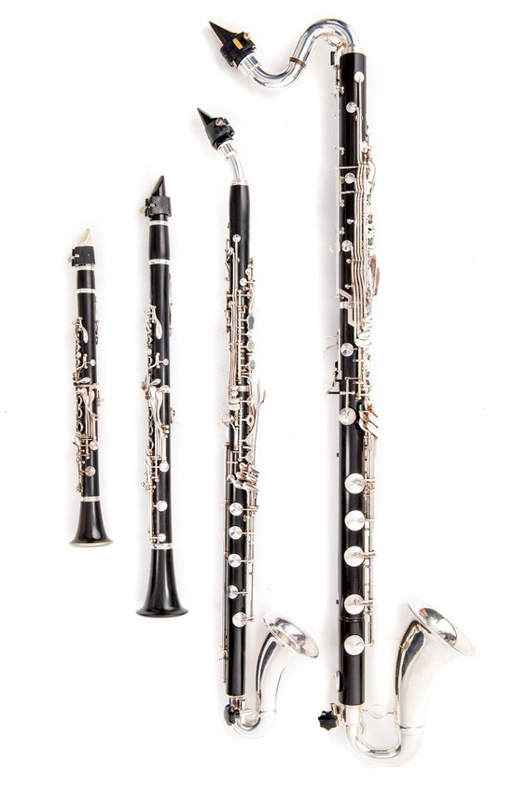
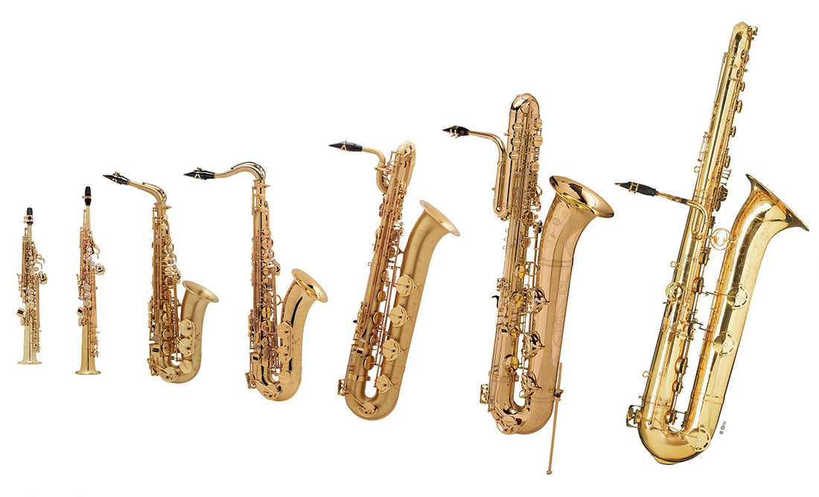
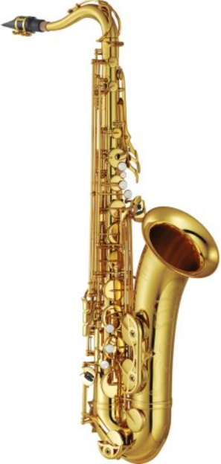
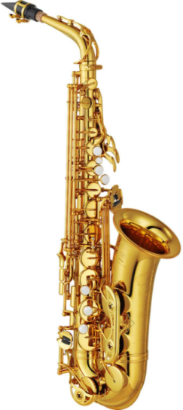
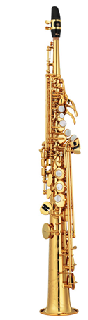
Les clarinettes
Les saxophones
Soprano Alto Ténor Baryton Alto Basse
www.ardoise-craie.fr

Slide 3
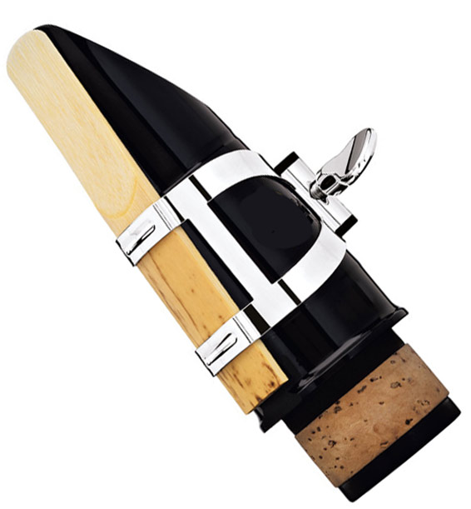
Zoom sur le bec d’une clarinette ou d’un saxophone
L’anche
(morceau de roseau très fin
= bois donc famille des bois)
www.ardoise-craie.fr

Slide 4
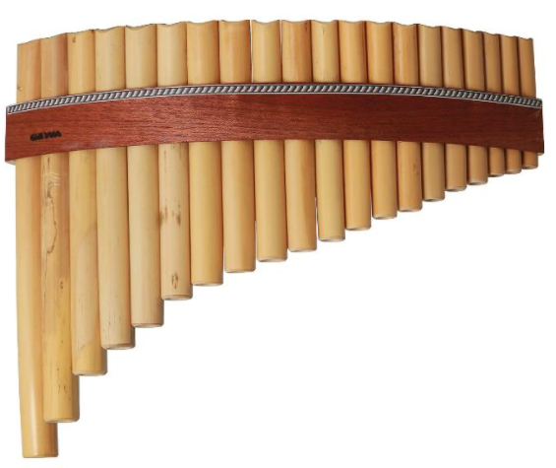
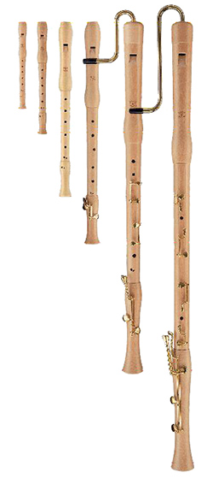
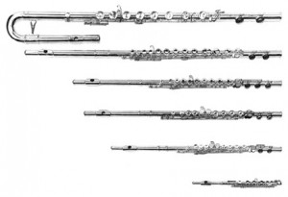
La flûte de pan
Les flûtes à bec
Les flûtes traversières
www.ardoise-craie.fr

Slide 5
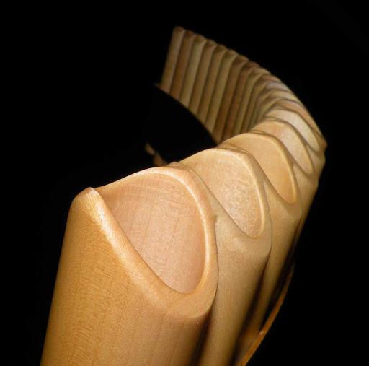
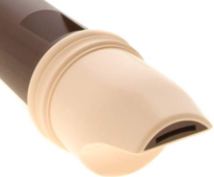
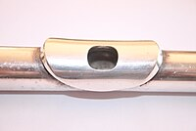
Le biseau
de la flûte à bec de la flûte traversière de la flûte de pan
www.ardoise-craie.fr

Slide 6
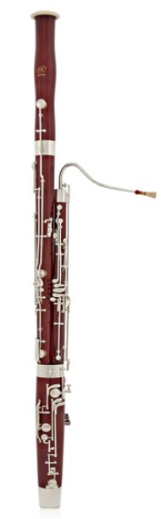
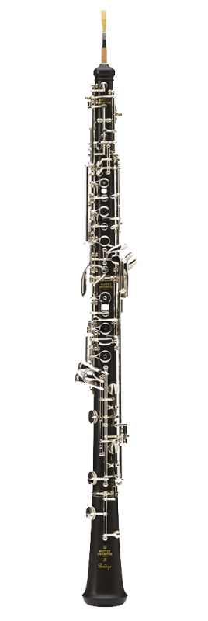
Hautbois Basson
www.ardoise-craie.fr

